Slide 1
10 класс
10 фактов
10 задач

Slide 2

1 факт
У человека ДЕСЯТЬ пальцев на обеих руках. Именно это послужило причиной повсеместного распространения десятичной системы счисления.

Slide 3
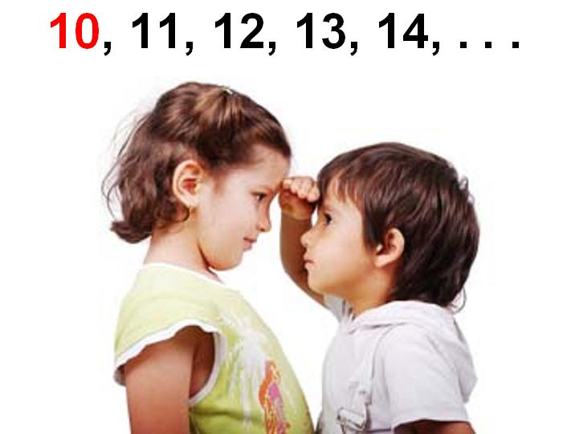
2 факт
ДЕСЯТЬ – это наименьшее многозначное число.

Slide 4
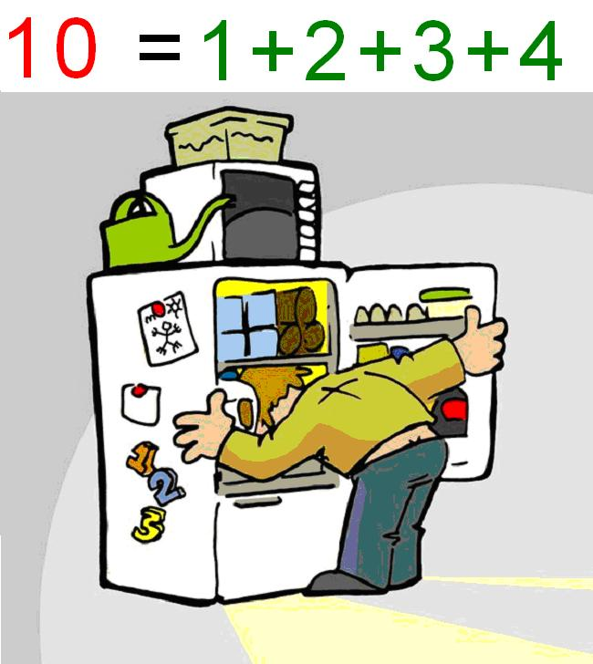
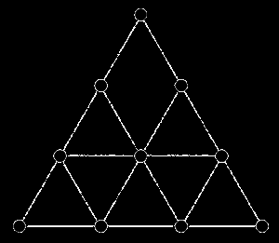
3 факт
Число 10 является суммой первых четырех натуральных чисел

Slide 5
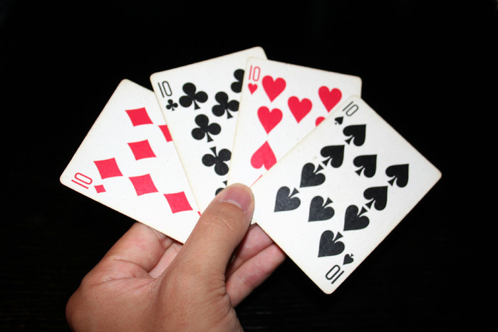
4 факт
Наибольшее число на игральных картах – это число 10.

Slide 6
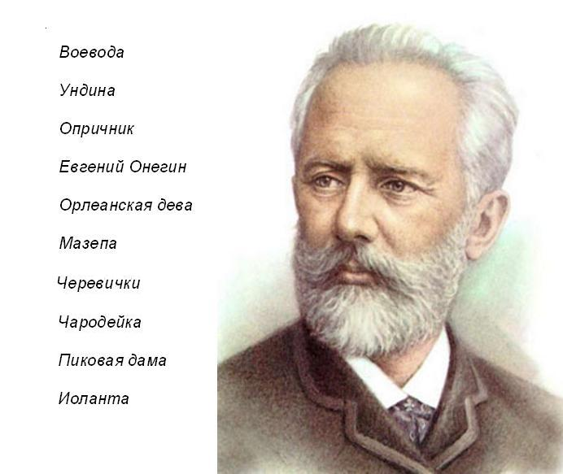
5 факт
В слове ЧАЙКОВСКИЙ – 10 букв.
Отец великого русского композитора был ДЕСЯТЫМ ребенком в семье
За всю свою жизнь Петр Ильич Чайковский написал ровно ДЕСЯТЬ опер

Slide 7
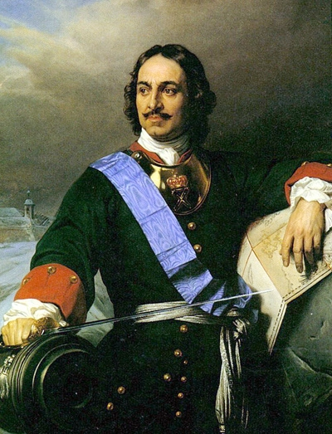
6 факт
В двух словах – ПЁТР ПЕРВЫЙ – содержится 10 букв.
Любопытно, что Пётр был провозглашён царём в1682 году в 10-летнем возрасте.

Slide 8
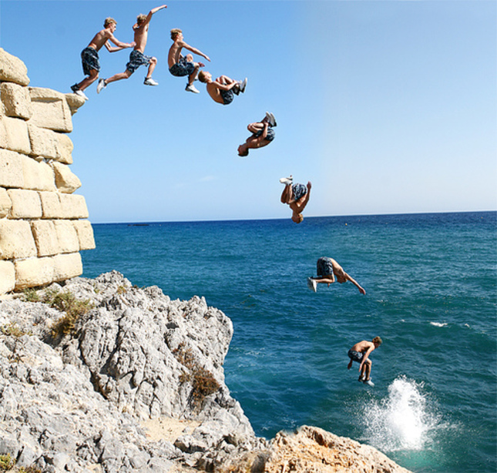
7 факт
Прыжки в воду – один из водных видов спорта. Самая большая высота, с которой совершаются эти прыжки – 10 метров.

Slide 9
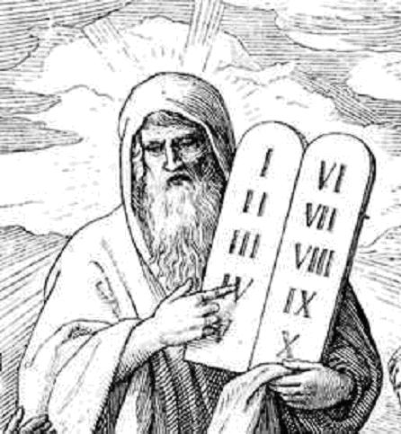
8 факт
Всевышний дал ДЕСЯТЬ заповедей пророку Моисею на горе Синай.

Slide 10
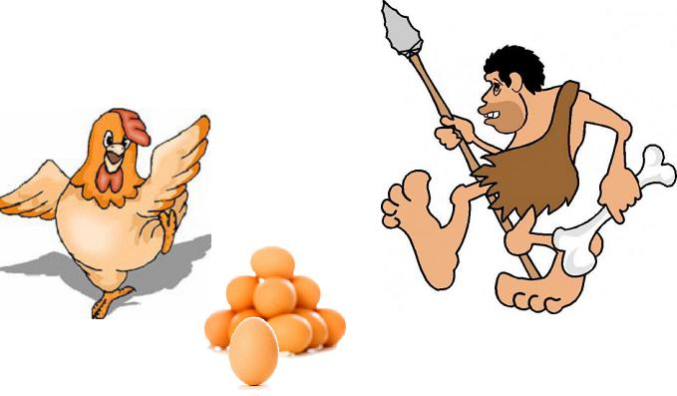
9 факт
ДЕСЯТОК:
Счетная единица, равная десяти одинаковым предметам. Например, – ДЕСЯТОК ЯИЦ.
Например, – ЕМУ ПОШЕЛ СЕДЬМОЙ ДЕСЯТОК.
НЕ РОБКОГО ДЕСЯТКА – о смелом человеке.

Slide 11
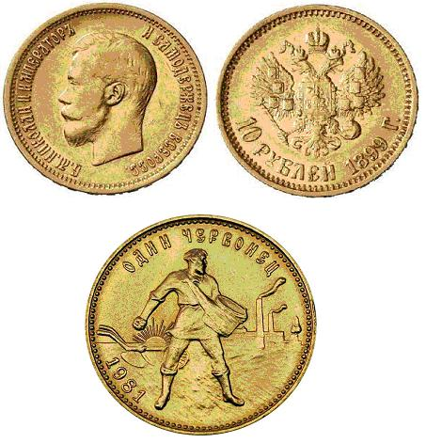
10 факт
Червонец – денежная единица в Российской империи и СССР. Червонцами, начиная с начала XX века, традиционно называют банкноты номиналом в ДЕСЯТЬ единиц.

Slide 12

1 задача
Эти два слова очень часто употребляются в математике. В каждом из них содержится ровно по 10 букв.

Slide 13
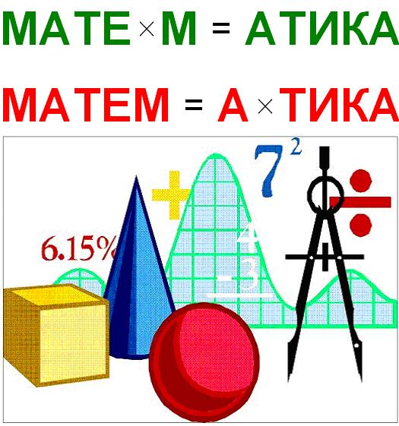
2 задача
В слове МАТЕМАТИКА – 10 букв. Распутайте два арифметических ребуса.
8692 х 8 = 69536
48624 = 8 х 6078

Slide 14
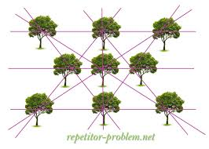
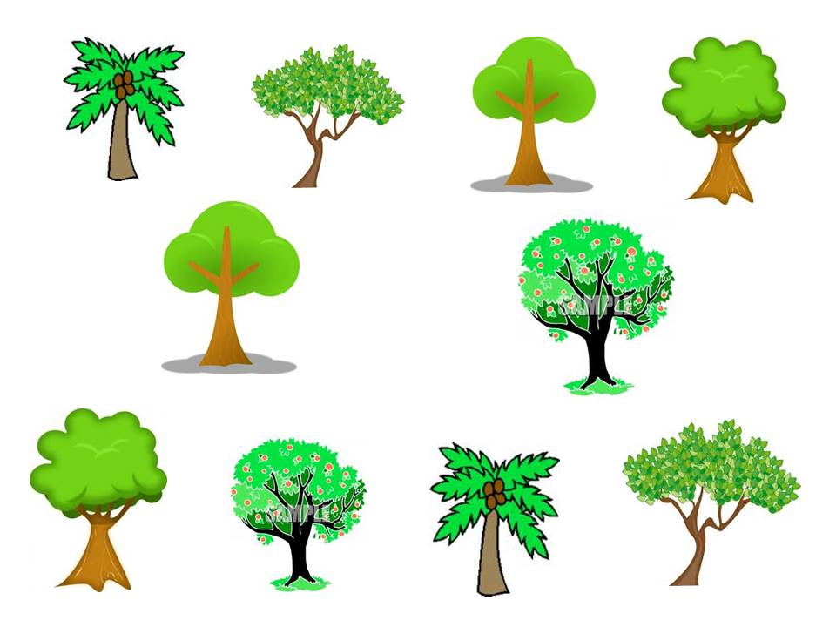
3 задача
Как разместить 10 деревьев в 5 рядов по 4 дерева в каждом?

Slide 15

4 задача
“…, который считал до ДЕСЯТИ” — советский мультипликационный фильм. Главный герой мультфильма – …., научившийся считать до десяти и стремящийся применить свое умение на практике.

Slide 16
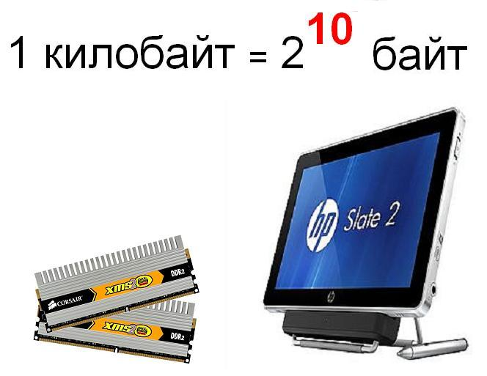
5 задача
…. – единица измерения количества информации, равная 1024 байтам. То есть:

Slide 17

6 задача
Попасть в ДЕСЯТКУ
Делать что-либо очень точно.
Подбирать очень точные, меткие слова, рассказывая о чём-либо.

Slide 18
7 задача
Корень из числа 10
3,16227766016838

Slide 19
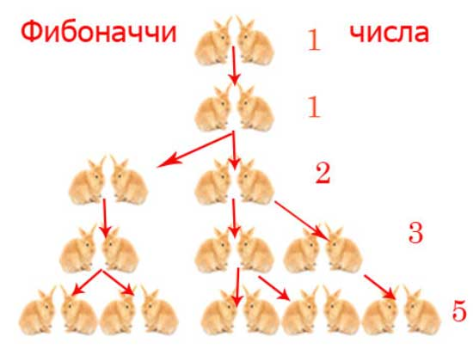
8 задача
Ближайшие к числу 10 числа из последовательности Фибоначи
8
13

Slide 20

9 задача
Факториал числа 10
10! = 3628800

Slide 21
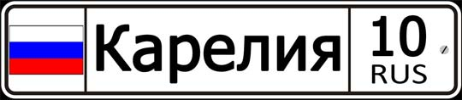
10 задача
Автомобильный код этого региона - 10

Slide 22
Подведение итогов

